Slide 1
ПИК 2
Лекции
Доц. д-р Даниела Гоцева
http://dgotseva.com

Slide 2
Динамични масиви
Лекция No 3
Example2_3

Slide 3
Функция malloc
Функцията malloc заделя динамична памет:
void *malloc(size_t number_of_bytes)
Тя връща указател към първия заделен байт в паметта. Ако не може да се задели памет, се връща NULL.
void * може да бъде преобразуван към произволен тип указател. size_t е дефиниран в stdlib.h и е unsigned type.
char *cp; cp = malloc(100);
int *ip; ip = (int *) malloc(100*sizeof(int));

Slide 4
Функции malloc и free
Добра практика е използването на sizeof() - така кодът става преносим.
Когато се приключи работата с паметта трябва да се използва free() за нейното освобождаване. Функцията позволява паметта да се използва повторно.
free() има един параметър – указател към началния адрес в паметта, откъдето ще се освобождава.

Slide 5
Управление на паметта
free (р) освобождава паметта, към която р е сочил, след като тя е била взета с malloc или calloc. Няма ограничения върху последователността, в която паметта се освобождава, но е ужасна грешка да освободите памет, до която не сте получили достъп чрез calloc или malloc.

Slide 6
Управление на паметта
Също така се счита за грешка да използвате памет, която вече сте освободили. Един типичен, но неверен отрязък от код, е следният цикъл, който освобождава елементите от даден списък:
for (р = head; р != NULL; р = p->next) /* ГРЕШНО */
free(р);
Правилният начин е първо да запазите следващата част и след това да освободите настоящата:
for (р = head; р != NULL; р = q) {
q = p->next;
free(p);
}

Slide 7
Функции calloc и realloc
void *calloc(size_t num_elements, size_t element_size);
void *realloc( void *ptr, size_t new_size);
Malloc не инициализира заделената памет. За инициализация на паметта с нули се ползва calloc. Тя е по-бавна, но по-удобна от malloc. calloc има 2 параметъра:
Брой на елементите num_elements
Размера на всеки елемент element_size

Slide 8
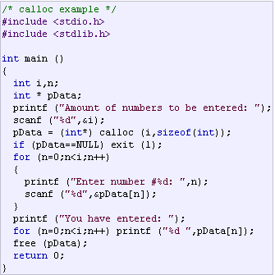
Функции calloc и realloc

Slide 9
Функции calloc и realloc
realloc е функция, която променя размера на предходно заделена памет. Новият размер може да е по-голям или по-малък от стария.
Ако оригиналният блок памет не може да си промени размера, то се заделя нов блок в паметта и се копира съдържанието на стария блок. Функцията връща указател към паметта (нова или старата). Ако не може да се задели новата памет, се връща NULL.

Slide 10
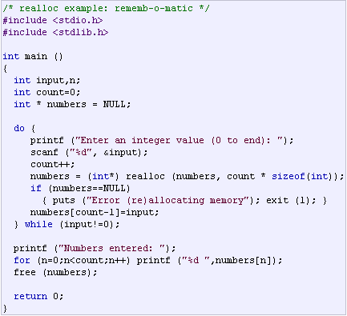
Функции calloc и realloc

Slide 11
Масиви от указатели; указатели към указатели
След като указателите сами по себе си са променливи, те могат да се съхраняват в масиви, както всички други промениливи.
Нека напишем програма, която сортира набор от текстови редове по азбучен ред - една проста версия на UNIX програмата sort.
Ще имаме нужда от такова представяне на данните, което ефективно и подходящо да се справя в променливата дължина на текстовите редове.

Slide 12

Указатели от тип char и функции
Ако редовете, които ще сортираме, се съхраняват един след друг в един дълъг масив от символи, тогава достъпът до всеки ред ще се осъществява чрез указател, сочещ към първия му символ. Самите указатели също могат да се съхраняват в масив. Два реда могат да се сравнят, като указателите им се подадат на strcmp. Когато два реда, които не са подредени по азбучен ред, трябва да бъдат разменени, ще разменяме указателите в масива от указатели, а не самите редове.

Slide 13
Масиви от указатели; указатели към указатели
Процесът на сортиране преминава през три етапа:
от входа се прочитат всички редове
сортират се
отпечатват се последователно
Както обикновено, най-добре е да разделим програмата на функции, които да съответстват на естественото разделение по-горе, и да работим с една главна функция, която да управлява останалите.

Slide 14
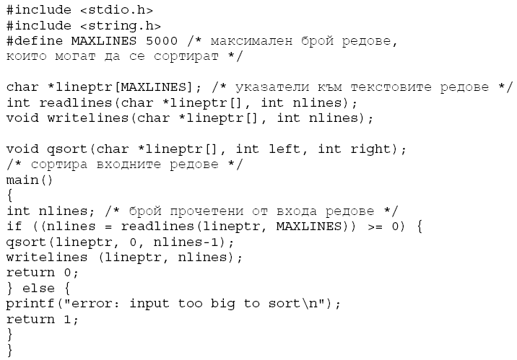
Масиви от указатели; указатели към указатели

Slide 15
Масиви от указатели; указатели към указатели
Функцията, обработваща входа, трябва да събира и да пази символите от всеки ред и да изгради масив от указатели, които да сочат към тези редове. Също така тя ще трябва да брои входните редове, понеже тази информация ще бъде необходима при сортирането и отпечатването. Тъй като функцията, обработваща входа, може да се справя само с ограничен брой входни редове, тя може да връща някакъв неверен брой редове, примерно -1, в случай че броят на редовете надвишава допустимите граници.
Функцията, обработваща изхода, трябва да отпечатва редовете в реда, в който се появяват в масива от указатели.

Slide 16
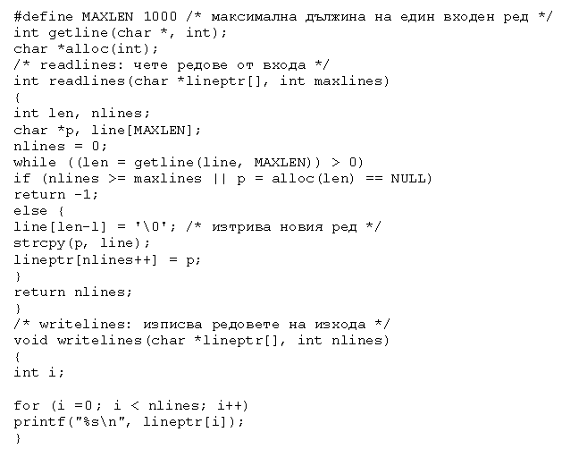
Масиви от указатели; указатели към указатели

Slide 17
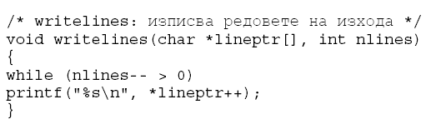
Масиви от указатели; указатели към указатели
lineptr е масив с MAXLINES на брой елемента, като всеки елемент е указател към char. Казано с други думи, lineptr[i] е указател към char, a *lineptr [i] е символът, към който указателят сочи- първият символ от i-тия текстов ред.
Понеже lineptr е също име на масив, той може да се разглежда като указател по същия начин, както в предишните примери.

Slide 18
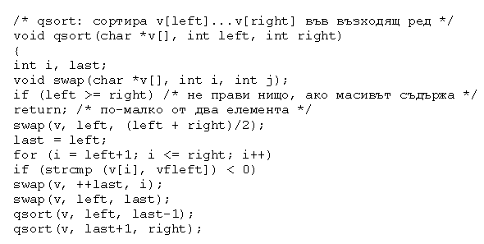
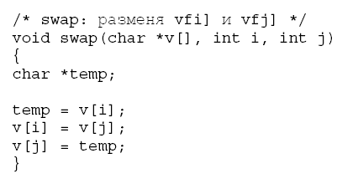
Масиви от указатели; указатели към указатели

Slide 19
Демо
EX72.C

Slide 20
Многомерни масиви
В С съществуват правоъгълни многомерни масиви, въпреки че на практика те се използват доста по-рядко от масивите от указатели.
Преобразуване на датата - преобразуването трябва да се извършва от ден от месеца в ден от годината и обратно. Например 1 март е 60-тият ден от невисокосна година и 61-ият от високосна година. Ще дефинираме две функции, които ще извършват преобразуването: day_of_year ще преобразува месеца и деня в поредния ден от годината, a month_day ще преобразува поредния ден от годината в съответния месец и ден от него. Тъй като втората ни функция изчислява две стойности, аргументите за месеца и деня ще бъдат указатели. Ако функцията бъде извикана с параметри:
month_day(1988, 60, &m, &d)
m ще бъде 2, a d - 29 (29-ти Февруари).

Slide 21
Многомерни масиви
Информацията, необходима на двете функции, е една и съща - таблица с броя на дните във всеки месец. Тъй като броят на дните в месеците се различава при високосни и невисокосни години, по-лесно е да ги разпределим в два реда от двумерен масив, вместо да проверяваме по време на изчисленията колко дни съдържа Февруари.

Slide 22
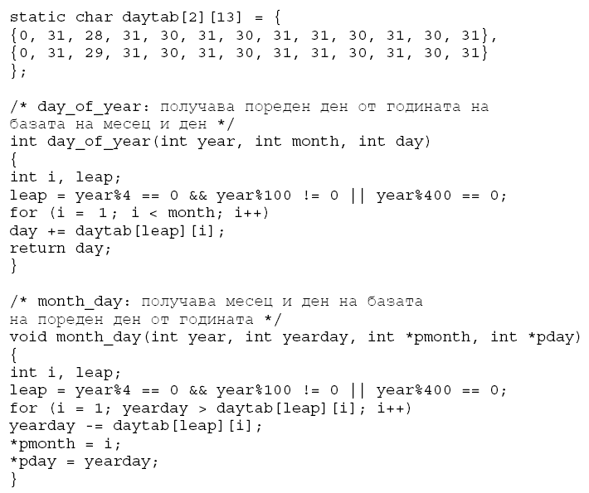

Slide 23
Многомерни масиви
Аритметичната стойност на логическите изрази като използвания при leap е или нула (невярно), или единица (вярно); следователно можем да използваме тази стойност като индекс за масива daytab.
Масивът daytab трябва да бъде външен за двете функции day_of_year и month_day, за да могат да го използват. Създали сме го от тип char, за да покажем една допустима употреба на char при съхраняването на малки цели числа.
daytab е първият двумерен масив, с който се сблъсквате. В С двумерният масив в действителност е едномерен, а всеки един от елементите на едномерния масив също представлява масив. Оттук следва, че индексите се записват така:
daytab[i][j] /* [ред][колона] */
а не
daytab[i,j] /* ГРЕШНО */

Slide 24
Многомерни масиви
Като изключим това разграничение при записа, двумерният масив може да се разглежда почти по същия начин, както в другите езици. Елементите се съхраняват в редове, следователно най-десният индекс (колона) се изменя бързо при достигането до елементи по реда на тяхното записване в масива.
Масив се инициализира с помощта на списък от инициализатори, поставени във фигурни скоби; всеки ред от двумерен масив се инициализира със съответен подсписък.
В масива daytab сме поставили една нулева колона, за да може номерата на месеците да се изменят от 1 до 12 (както сме свикнали), а не от 0 до 11. Тъй като празните пространства не са на почит, този запис е по-ясен, отколкото ако се бяхме опитали да нагласяваме индексите.

Slide 25
Многомерни масиви
Когато подаваме двумерен масив на функция, декларацията на параметъра вътре във функцията трябва да включва броя на колоните; броят на редовете не е необходим, понеже, както и преди, това, което подаваме, е указател към масив от редове, като всеки ред е масив от 13 int. Следователно, ако трябва да подадем масива daytab на функцията f, декларацията на f ще бъде
f(int daytab[2][13]){...}
Можем да декларираме f и по следния начин
f(int daytab[][13]){...}

Slide 26
Многомерни масиви
тъй като броят на редовете не е от значение, или можем да напишем
f(int (*daytab)[13]){...}
което съобщава, че параметърът е указател към масив от 13 цели числа. Кръглите скоби са необходими, тъй като квадратните скоби [ ] имат по-висок приоритет от *.
Ако пропуснем кръглите скоби, декларацията
int *daytab[13]
обозначава масив от 13 указателя към цели числа. Освен това само първото измерение (индекс) на масива е свободно; всички останали трябва да бъдат зададени.

Slide 27
Инициализация на масив от указатели
Трябва да напишем функция month_name (n), която връща указател към символен низ, съдържащ името на n-тия месец. Това е чудесно приложение на вътрешен static масив. month_name съдържа свой собствен масив от символни низове и, когато бъде извикана, връща указател към подходящия низ.

Slide 28
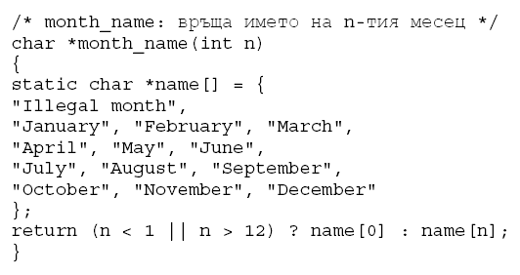
Инициализация на масив от указатели

Slide 29
Инициализация на масив от указатели
Декларацията на name, който представлява масив от указатели от тип char, е същата като на lineptr в примера със сортирането.
Инициализаторът е списък от символни низове; всеки от тях се присвоява на съответната позиция в масива.
Символите от i-тия низ се поставят някъде, а указателят към тях се съхранява в name [i]. Тъй като размерът на масива name не е определен, компилаторът преброява инициализаторите и попълва подходящото число на мястото за големината на масива.

Slide 30
Указатели или многомерни масиви
Начинаещите в С често пъти се затрудняват да разберат разликата между двумерен масив и масив от указатели като name от примера по-горе. Ако имаме дефинициите
int а[10][20];
int *b[10];
то, погледнато от синтактична гледна точка, а [3][4] и b[3] [4] са легални обръщения към едно-единствено int число.
Но а е действителен двумерен масив: за него са заделени 200 места, всяко с големина на int число, и за да бъде намерен елементът а [ред][колона], се използва общоприетото изчисляване на индекс на правоъгълник - 20xред+колона.

Slide 31
Указатели или многомерни масиви
При b, обаче, дефиницията заделя 10 указателя, като не ги инициализира; инициализацията трябва да бъде направена явно - или статично, или посредством кода. Ако приемем, че всеки елемент от b сочи към масив от двадесет елемента, тогава ще разполагаме с места, заделени за 200 int, плюс още десет клетки за всеки един от указателите.
Основното преимущество на масива от указатели е, че редовете на масива могат да бъдат с различна дължина. Казано по друг начин, не е задължително всеки елемент в b да сочи към вектор с двадесет елемента; някои от тях могат да сочат към два елемента, други - към петдесет, а трети въобще да не сочат елементи.

Slide 32
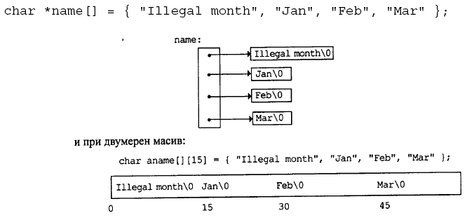
Указатели или многомерни масиви
Сравнете:

